Slide 1
Sejeme s dětmi hrášek

Slide 2
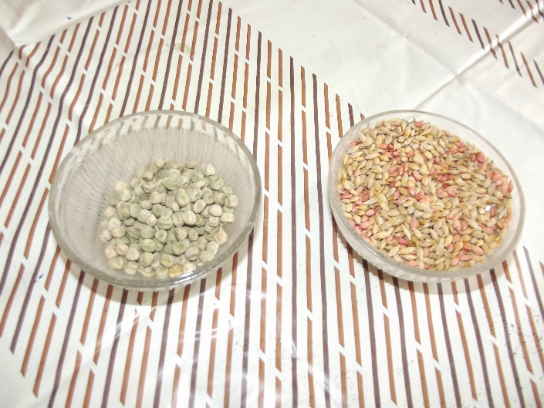
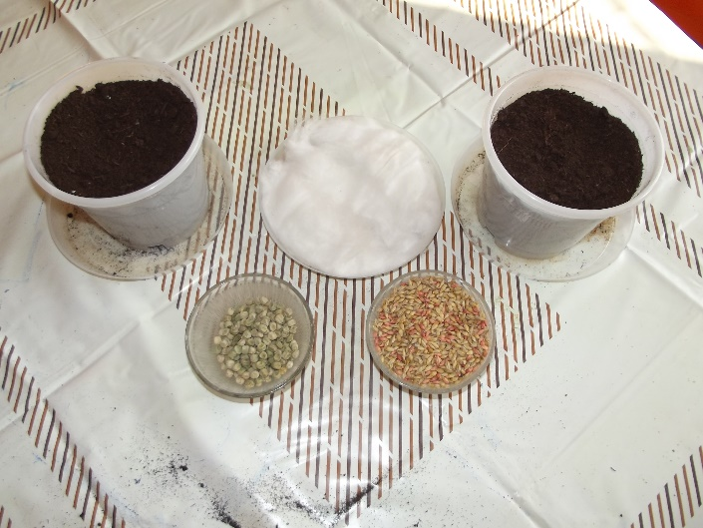
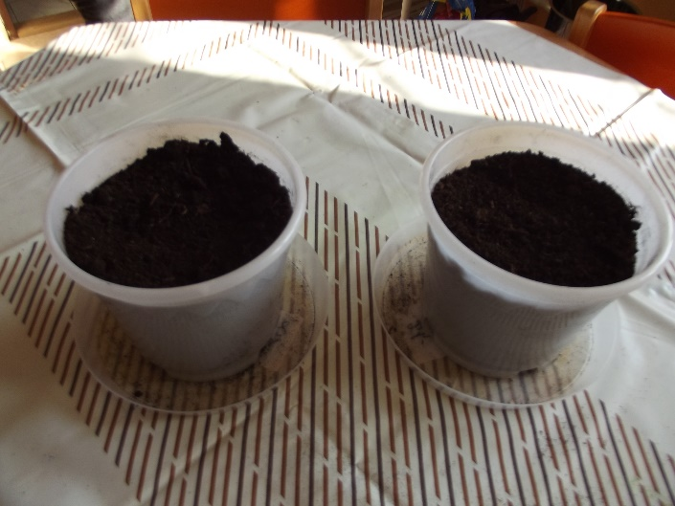

Slide 3
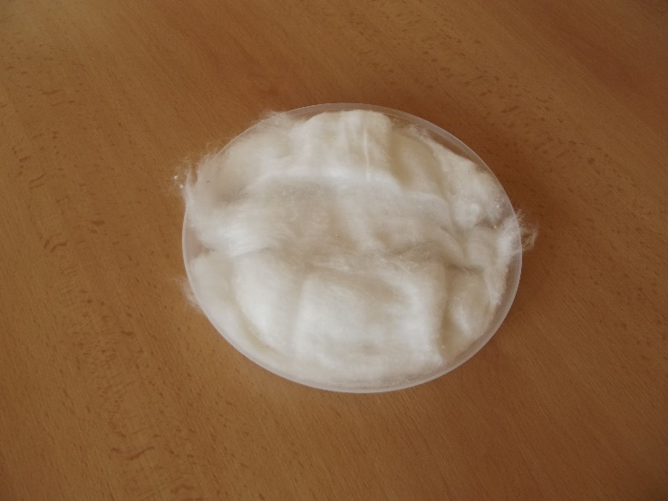
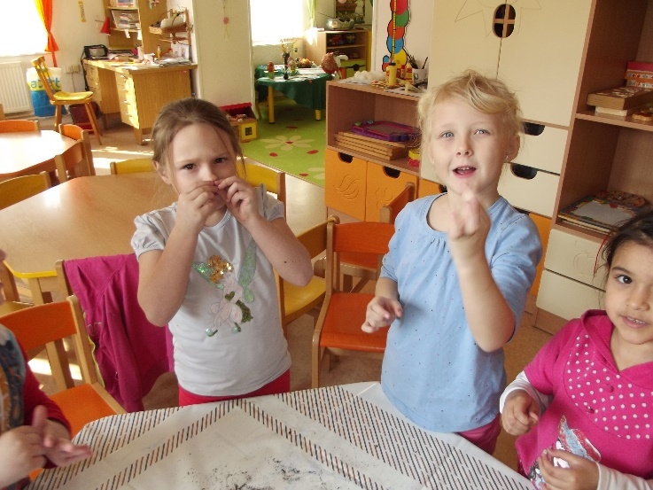
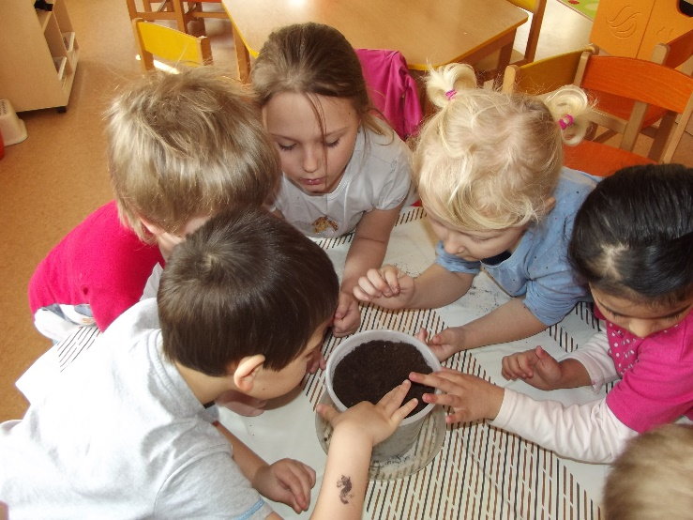
První den

Slide 4
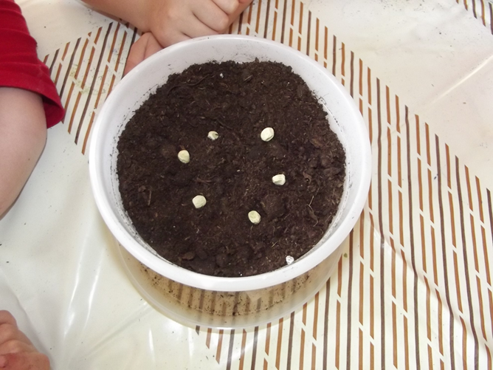
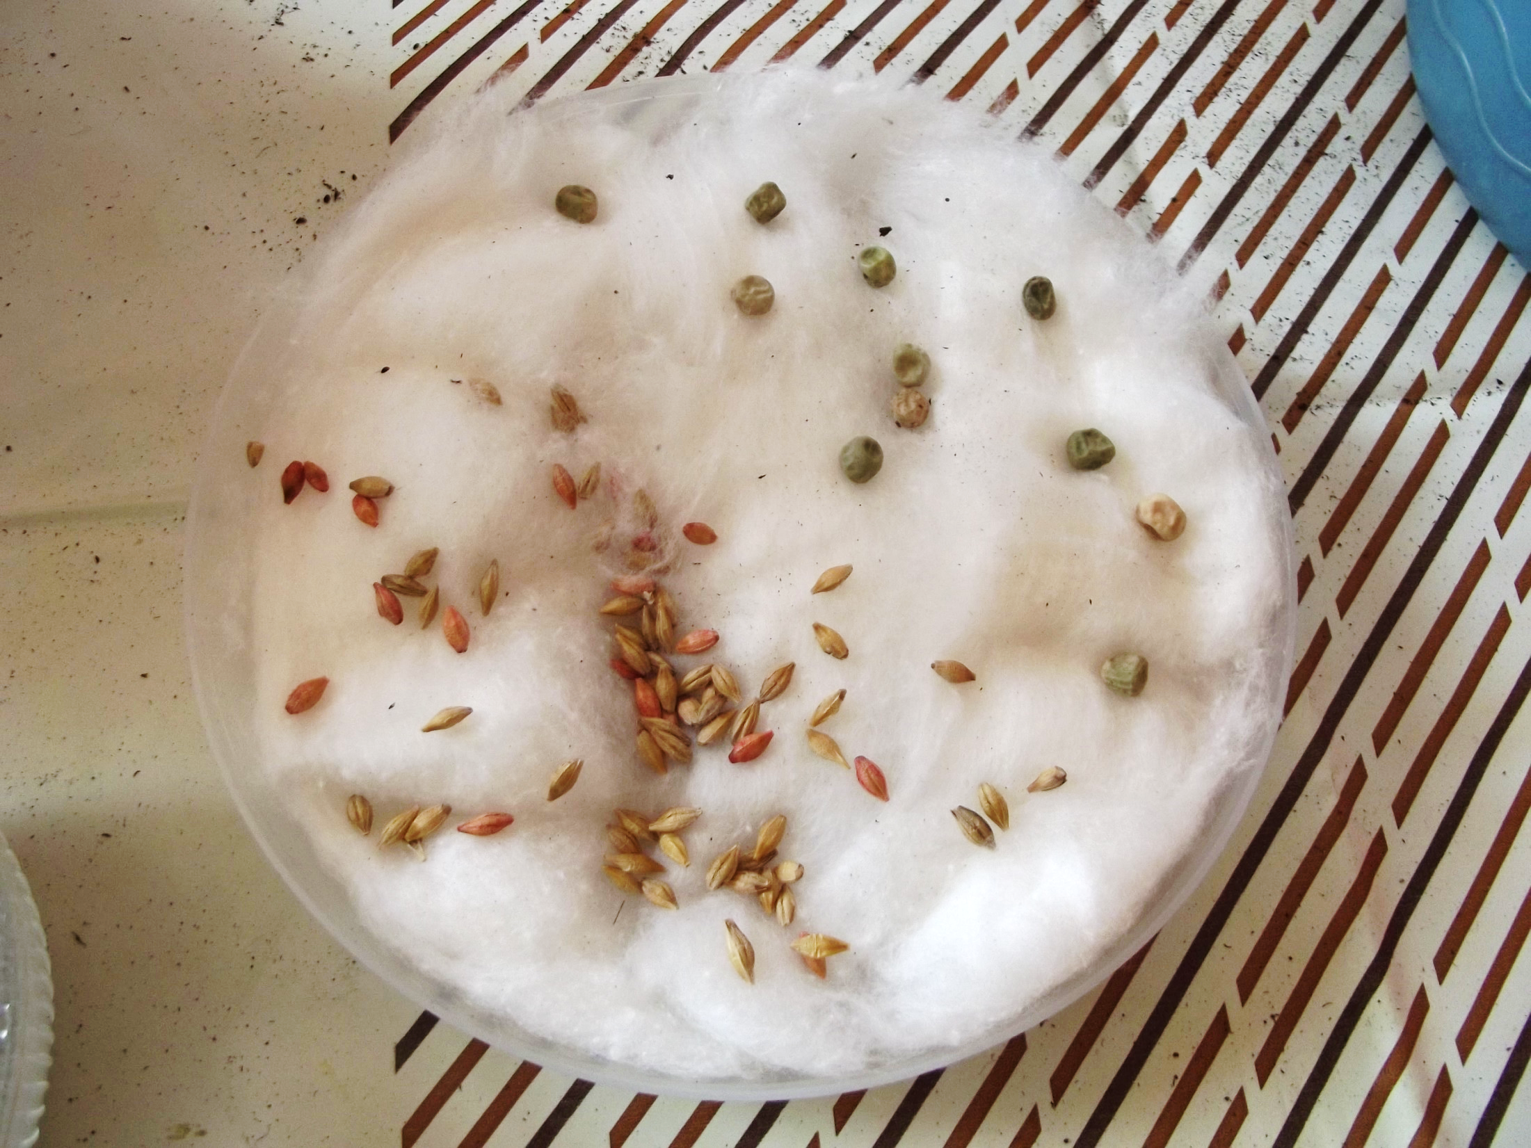

Slide 5
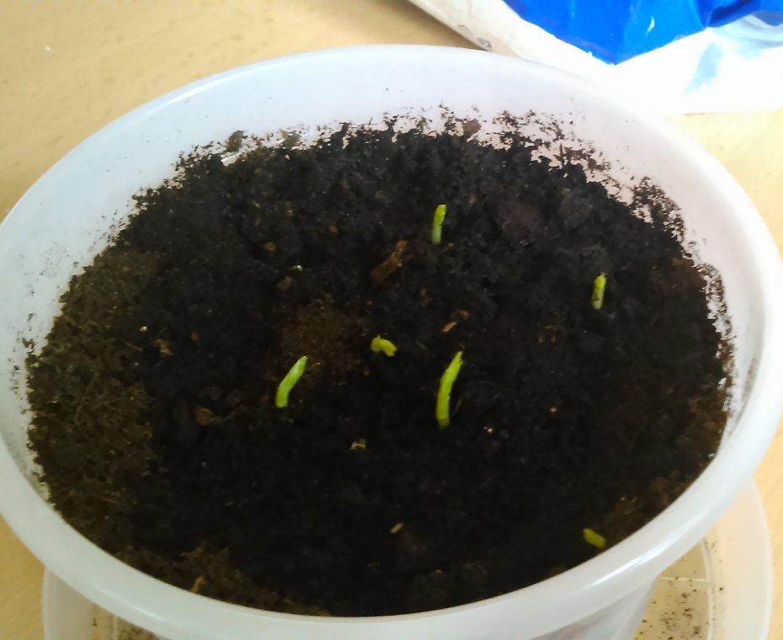
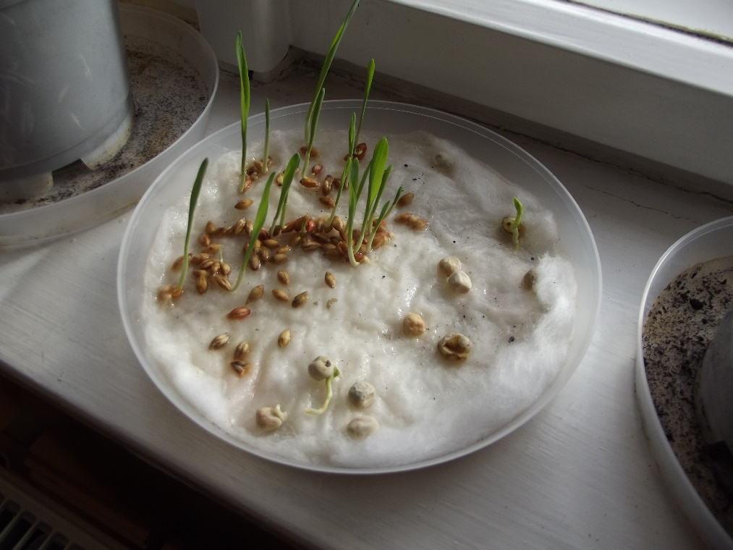
Čtvrtý den

Slide 6
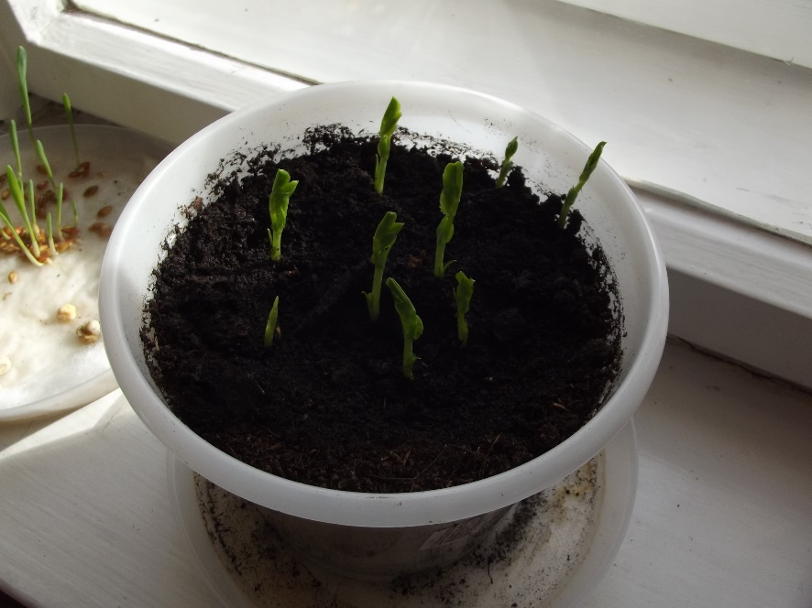
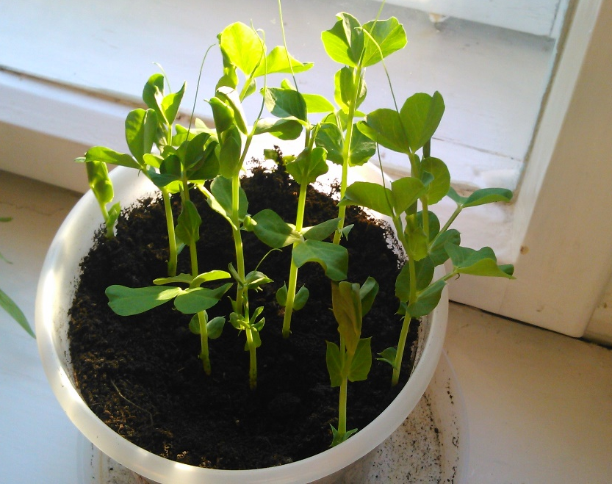
Sedmý den
Patnáctý den

Slide 7
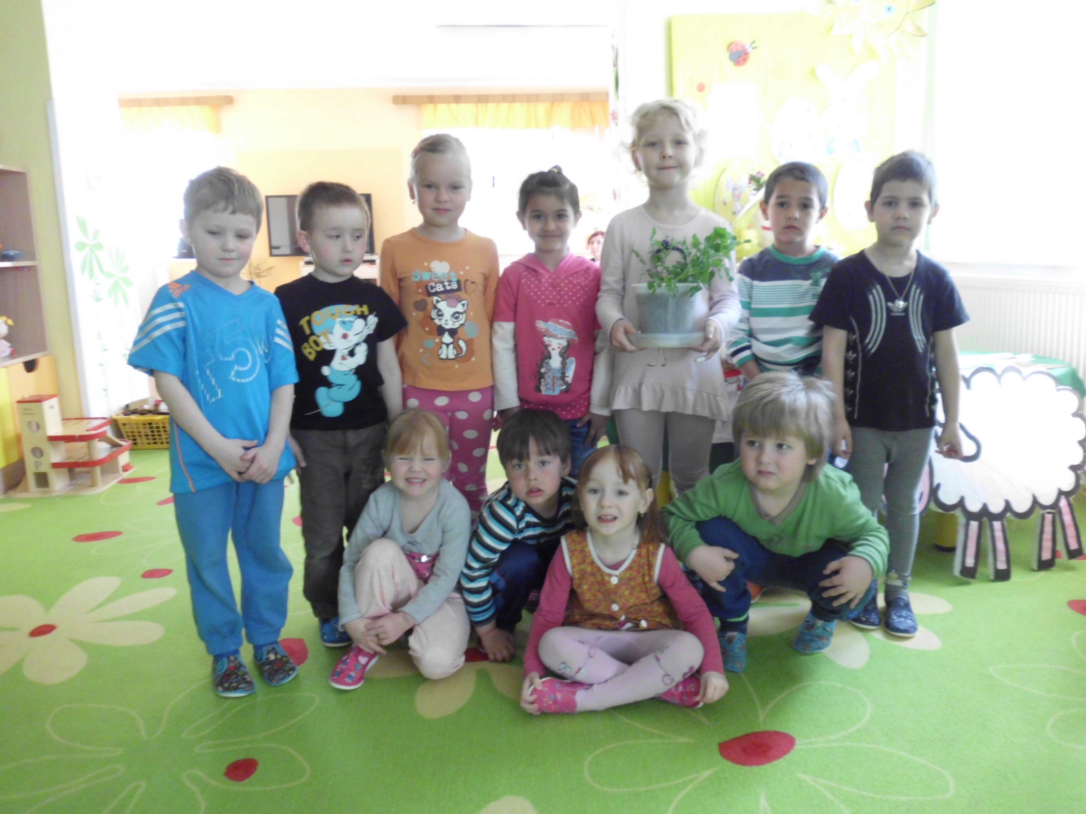

Slide 8
Téma pro polytechnickou výchovu
• Oblast: Dítě a svět
• Podoblast: Poznávací schopnosti
• Integrovaný blok: Příroda
• Téma: Sejeme s dětmi hrášek
• Dosažené konkretizované výstupy: seznámení dětí s přírodou, jak rostou rostliny (hrášek), jak se o ně staráme.

Slide 9
Použitý materiál
Prezentace určená k interaktivnímu řešení.
Květináč, hlína, vata, semena hrášku

Slide 10
Metodický postup
- seznámení se s koloběhem přírody
- co potřebují rostliny, aby rostly
- spolupráce při setí – rozdělení úkolů
- sledování, co se se semínky hrášku děje, jak hrášek roste

Slide 11
Použité zdroje
  Foto autorky

Slide 12
Cíle polytechnické
výchovy
Chápat postavení techniky a technických oborů v životě lidstva jako devízu
Učit děti základním poznatkům o technice
Směrovat
děti k získávání základních pracovních dovedností a návyků
Vnímat vliv techniky na společnost a přírodu
Vést děti ke kooperativnímu hodnocení a sebehodnocení
Podpořit rozvoj myšlenkového potenciálu
dětí

